Slide 1
Soutěž ImagineEU
Představ si, jak by se mohla EU změnit!

Slide 2
Obsah
Koncept
Sada vzdělávacích materiálů
Cena
Jak postupovat
Podmínky pro účast
Přínosy soutěže
Časová osa

Slide 3

Koncept
Soutěž ImagineEU vyzývá teenagery, aby se zamysleli nad tím, jak by se v EU dalo žít ještě lépe!
Studenti se mohou inspirovat Evropskou občanskou iniciativou (EOI) a dozvědět se více o tom, jak se stát aktivními občany EU.
Jejich úkolem je vymyslet ve skupině změnu, kterou by v EU rádi viděli, a natočit krátké video, kde svůj nápad vysvětlí.

Slide 4

Sada vzdělávacích materiálů
Učitelé mohou využít sadu vzdělávacích materiálů „Demokracie EU v praxi – Vyjádřete svůj názor za pomoci evropské občanské iniciativy“, pomocí které studentům představí problematiku zapojení se do demokratických procesů v EU.

Slide 5
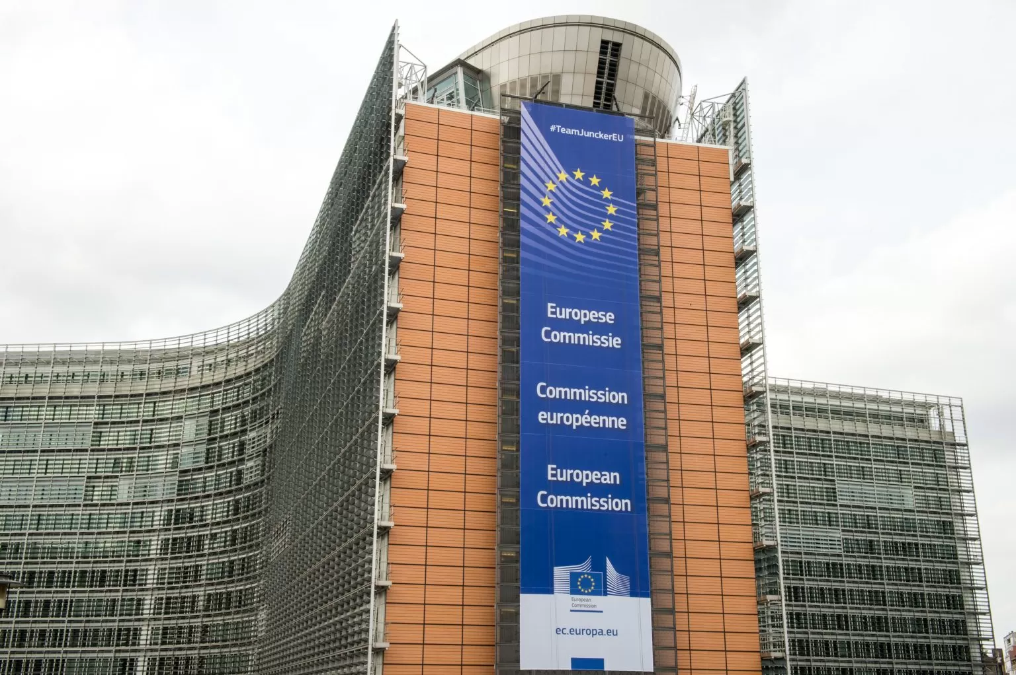
Cena
3 vítězné týmy vyhrají vzdělávací zájezd do Bruselu (21.–23. března 2024)
a dozví se více o tom, jak jsou vytvářeny politiky a zákony EU a jak se mohou občané EU do jejích procesů zapojit.

Slide 6
Jak postupovat
Vytvoření týmu (max. 7 studentů)
1
Volba tématu a tvorba videa
2
Hodnocení způsobilosti videa
4
Zveřejnění způsobilých videí
5
Veřejné hlasování
6
Cena
8
Hodnocení poroty
7
Odevzdání přihlášek
3

Slide 7
Podmínky pro účast
Maximálně sedm studentů ze stejné střední školy z posledních dvou ročníků (ze všech zemí EU).
Video by se mělo zabývat tématem spadajícím alespoň do jedné z oblastí působnosti Evropské komise – jako je tomu v případě Evropské občanské iniciativy (viz další snímek).
Každé video by mělo trvat maximálně tři minuty; může být vytvořeno a odevzdáno v kterémkoli z úředních jazyků EU spolu s přepisem v angličtině.
Přihlášku by měl podat učitel, který na projekt dohlíží a v případě výhry studenty do Bruselu také doprovodí.
Video je třeba nahrát na Vimeo nebo YouTube a odkaz připojit do přihlášky.
Za každého studenta, který se ve videu objeví, je třeba odevzdat řádně vyplněný a podepsaný formulář souhlasu.

Slide 8











Kompetence
EU
ZAMĚSTNANOST A
SOCIÁLNÍ ZÁLEŽITOSTI
ROVNÉ ZACHÁZENÍ
A OBČANSTVÍ
VZDĚLÁVÁNÍ, ODBORNÁ PŘÍPRAVA,
MLÁDEŽ A SPORT
SPRAVEDLNOST, SVOBODA A BEZPEČNOST
JAK MOHOU OBČANÉ
NĚCO ZMĚNIT
POMOCÍ EVROPSKÉ
OBČANSKÉ INICIATIVY?
HUMANITÁRNÍ POMOC A ROZVOJOVÁ SPOLUPRÁCE
A mnoho dalších oblastí...
OPATŘENÍ V OBLASTI ŽIVOTNÍHO PROSTŘEDÍ A KLIMATU
OCHRANA
SPOTŘEBITELŮ
VEŘEJNÉ
ZDRAVÍ
ENERGETIKA
ZEMĚDĚLSTVÍ A
RYBOLOV

Slide 9

Studenti si...
procvičí práci v týmech
osvojí důkladnější znalosti o hodnotách EU, kompetencích a základních právech
vytvoří lepší představu o tom, jak funguje EU a její legislativa
procvičí, jak vyjádřit své výhrady a podpořit své nápady
dokážou, že nemusí být jen pasivními pozorovateli, ale naopak aktivními účastníky

Slide 10
Časová osa
Odevzdání
přihlášek
Vyhlášení
vítězů
16. října 2023 – 13. prosince 2023
do 20. února 2024
Období
veřejného hlasování
Cena (vzdělávací
zájezd do Bruselu)
20. prosince 2023 – 28. ledna 2024
21.–23. března 2024

Slide 11
Zjistěte více a sledujte nás
Webová stránka EOI https://citizens-initiative.europa.eu/_cs
Webová stránka fóra EOI https://citizens-initiative-forum.europa.eu/_cs
měsíční newsletter
(EN+ 23 jazyků EU) https://europa.eu/citizens-initiative/newsletter/
SADA VZDĚLÁVACÍCH MATERIÁLŮ K EOI
https://citizens-initiative.europa.eu/schools/eci-educational-toolkit_cs
Skupina na FB https://www.facebook.com/groups/eciofficialgroup
Místní kontakty
Velvyslanci EOI a národní kontaktní místa
Podcast CitizenCentral https://europa.eu/citizens-initiative/citizencentral-podcast_cs

Slide 12
Děkujeme!

